Slide 1
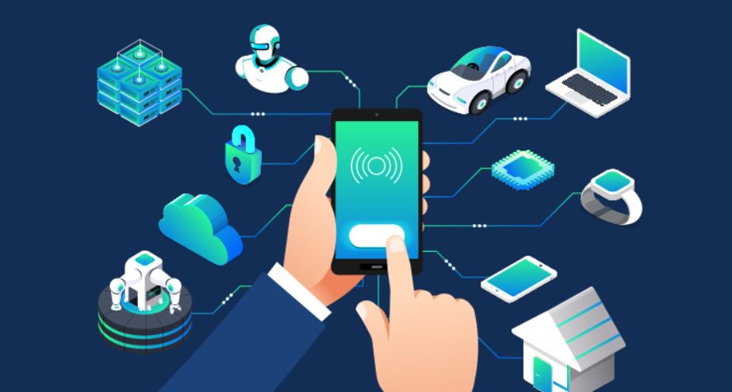
IoT
자료조사

Slide 2
IoT 사물인터넷 기술 정의
사물 인터넷이란 사물 하나하나가 인터넷과 연결된다는 의미입니다. 즉, 세상의 모든 사물을 인터넷으로 연결해 사람과 사물, 사물과 사물 간 정보를 교환하고 상호 소통하는 인프라를 사물 인터넷이라 부릅니다.
Internet of Things의 줄임말
‘사물들(things)’이 ‘서로 연결된(Internet)’ 것 혹은 ‘사물들로 구성된 인터넷’

Slide 3
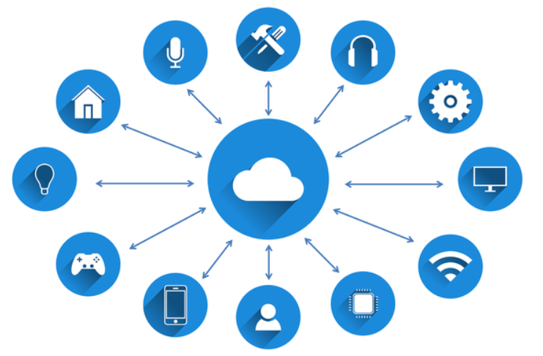
기존인터넷과 차이점
기존인터넷 : 컴퓨터, 무선 인터넷이 가능한 휴대전화들이 서로 연결되어 구성
사물인터넷 : 세상에 존재하는 모든 사물이 연결되어 구성된 인터넷

Slide 4

IoT의 등장 배경
사물인터넷은 최근 갑자기 등장한 개념이 아니라 꽤 오래 전부터 존재해왔다. 그동안 수많은 이름으로 설명되었는데, 기술 발전에 따라 점차 그 기술과 개념이 진화하고 있다.
사물인터넷이라는 용어는 1999년 매사추세츠공과대학(MIT)의 오토아이디센터(Auto-ID Center) 소장 케빈 애시턴(Kevin Ashton)이 프레젠테이션에서 'IoT'이라는 용어를ㅅ 처음 사용했는데, 그때부터 이 용어가 통용되기 시작했다.
케빈 애슈턴 인터뷰 - http://iot.hankyung.com/appendix.html

Slide 5
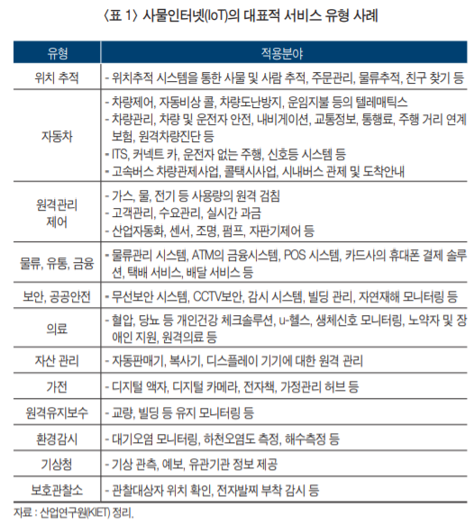
생활 속의 IoT 유형사례 표

Slide 6
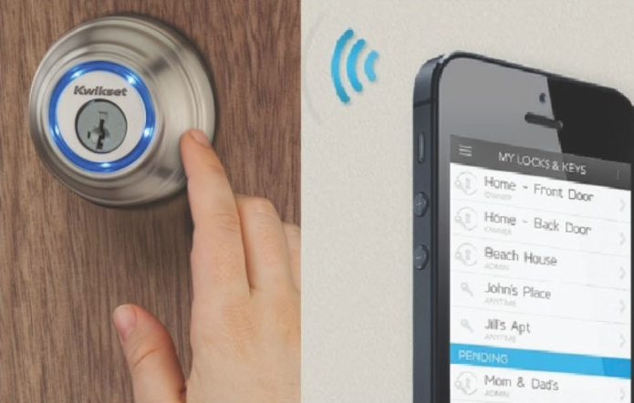
생활 속의 IOT(출입문 자물쇠)
여행을 가기 전 현관문 잠그는 것을 깜박한 경우 <출입문 자물쇠>가 인터넷에 연결되어 있다면 스마트폰을 이용하여 잠글 수 있다.
제품출처 - https://www.kwikset.com/

Slide 7
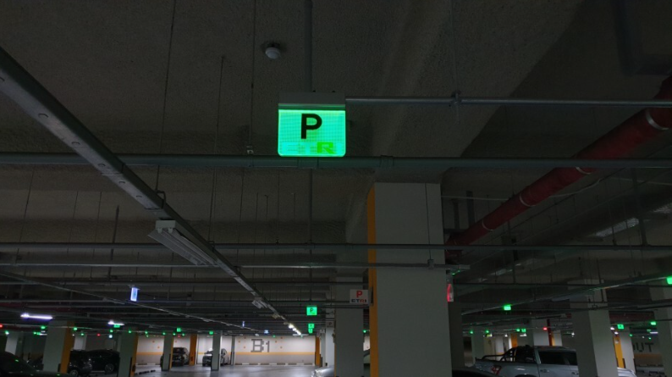
생활 속의 IOT(주차표시등)
차량 운전자들이 비어 있는 주차 공간을 찾기 위해 주차장 내에 돌아다니는 불편을 해소하기 위해 사용되고 있는 초록 및 빨간색이 주차표시등이다. 만일, 하나하나의 주차공간이 인터넷에 연결된다면, 비어 있는 주차 공간을 알려줄 수도 있다.
사진 출처 - https://siliconbridge-eyevacs.tistory.com/22

Slide 8
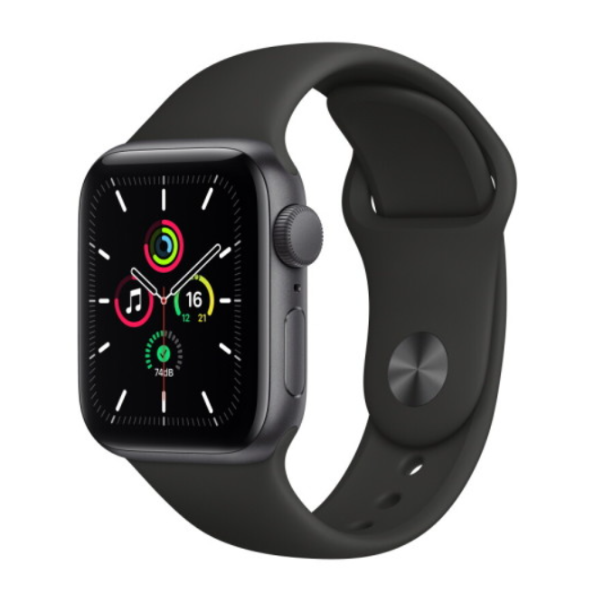
생활 속의 IOT(웨어러블)
단어 그대로 입을 수 있는 즉, 신체에 착용할 수 있는 사물인터넷 디바이스이다.
주변에서도 흔히 볼 수 있는 스마트 밴드, 스마트 워치가 대표적인 웨어러블 디바이스의 예이다.
초기 웨어러블 디바이스는 안경이나 시계, 의류 등 착용하고 입는 형태가 주를 이루었다면, 현재는 생체 이식 형태로까지 점차 발전해 나가고 있다.

Slide 9
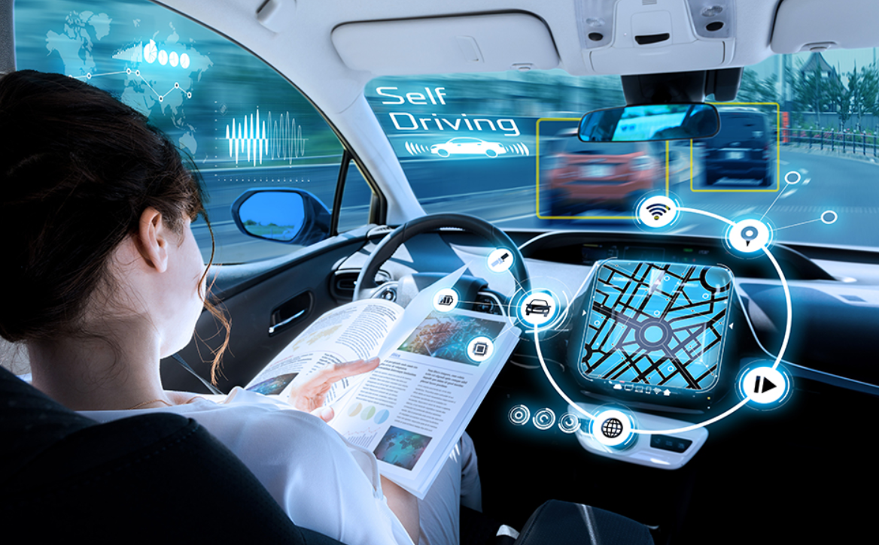
생활 속의 IOT(자율주행 자동차)
사람이 직접 운전하지 않아도 목적지에 도착하고, 위기 상황에서 스스로 판단할 수 있는 능력을 지닌 사물인터넷 자동차이다.

Slide 10
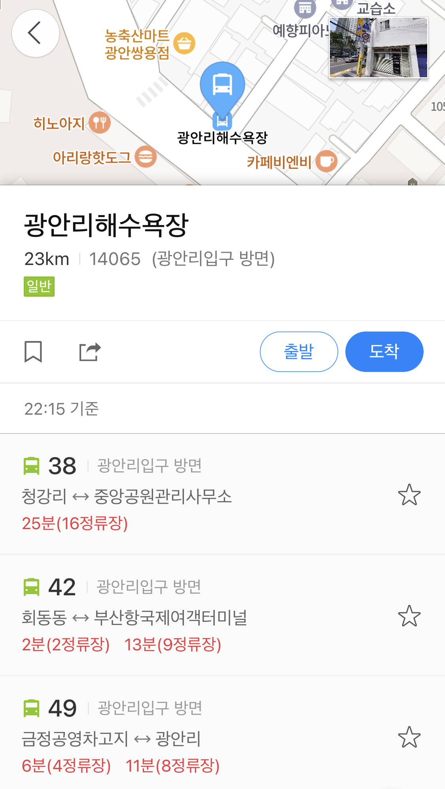
생활 속의 IOT(버스추적시스템)
버스에 GPS추적장치가 달려 있고 이 신호가 인터넷 망을 통해서 서버로 전송되면 수집된 데이터를 통해서 버스 위치가 어디에 있는지 얼마 후에 도착하는지에 대해 알 수가 있다.

Slide 11
IOT 대표적인 핵심 기술(기술적 구성요소)
센싱기술 : 센서란 무언가를 감지할 수 있는 기계이다. 온도, 습도, 열, 조도, 초음파 등 다양한 센서를 이용하여 원격감지, 위치 및 모션 추적 등을 통해 사물과 주위환경으로부터 정보를 획득하는 기능 -> 주변상황 정보의 획득과 실시간 전달
네트워킹기술: 인간과 사물, 서비스 등으로 분산된 환경요소들을 서로 연결시킬 수 있는 유무선 네트워킹 기능 -> 사물과 인터넷 연결
인터페이스기술 : IOT의 주요 구성 요소를 통해 특정 기능을 수행하는 응용서비스와 연동하는 역할로, 정보의 검출, 가공, 정형화, 추출 처리 및 저장 기능을 의미하는 검출정보 기반기술과 위치정보 기반 기술 -> 수집된 정보의 가공, 처리, 융합

Slide 12
IoT관련 직업 소개
스마트홈 개발자 – 거주자들의 습관, 행동, 욕구를 분석해 각자에게 맞는 쾌적한 삶을 설계한다.
스마트센서 관리자 – 스스로 필요한 정보를 얻고, 판단을 내리는 센서를 만들어 자율주행차, 의료기기 등 각종 기기의 성능을 업그레이드한다.
스마트팩토리 코디네이터 – 공장 설비 상태, 생산 공정, 제품 유통 경로 등 A부터 Z까지 스스로 돌아가는 똑똑한 공장을 디자인한다.
출처 - https://sbasncc.tistory.com/1364
사물인터넷개발자
빅데이터 전문가
인공지능전문가
감성인식기술전문가
음성인식UX디자이너
네트워크시스템개발자
유비쿼터스도시기술자
증강현실전문가/가상현실전문가
클라우드컴퓨팅보안개발자 등

Slide 13
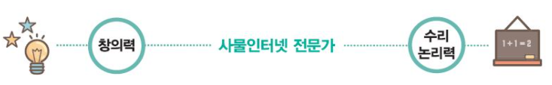
사물인터넷 개발자 / 사물인터넷 전문가
사물인터넷개발자는 사물에 센서와 통신기능을 내장해 사물끼리 인터넷을 통해 실시간으로 데이터를 주고받는 기술이나 환경을 개발합니다.
사물 인터넷 전문가는 우리 생활을 보다 편리하고 안전하게 변화시키기 위하여 새롭고 독특한 방식으로 문제를 해결하고 새로운 것을 생각해 내는 능력이 있어야 합니다.
다양한 정보 통신 기술을 접목하고 활용하므로 체계적이고 논리적인 사고 능력이 필요합니다.
사물인터넷개발자https://www.career.go.kr/cnet/front/base/base/newJob/newJobDetail.do?NEWJOB_SEQ=10602
사물인터넷 전문가https://www.career.go.kr/cnet/front/base/guidebook/guideBookDetail.do?GUIDEBOOK_SEQ=10575

Slide 14
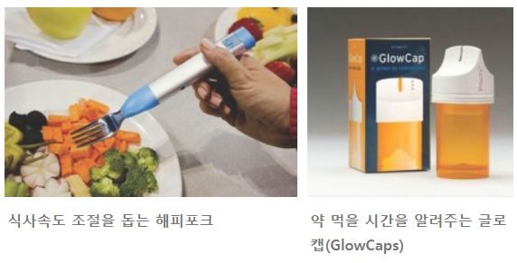
바뀌게 될 미래
앞으로 사물 인터넷 환경이 더 발달되면, 일상적으로 사용하는 실내화, 칫솔, 거울, 포크, 약병, 우산 등 전자 제품이 아닌 것들에도 그러한 기능이 포함되게 된답니다. 이런 상황들이 가능하겠지요.
“기상 시간, 스마트폰 알람이 울리면, 알람 소리 신호에 의해 내 방의 커튼이 열리면서, 아침을 맞이합니다. 욕실 거울을 보며, 양치질을 합니다. 욕실 거울에는 칫솔이 감지한 나의 구강 상태 정보가 거울에 표시되네요. 치아 상태가 좋지 않다는 정보가 뜨고, 곧 그 정보는 자주 이용하는 치과에 자동 전송되어 오늘 중으로 진단 결과를 받을 수 있습니다. 오늘의 날씨 정보, 간단한 뉴스, 교통 상황 정보도 함께 거울을 통해 확인합니다.

Slide 15
바뀌게 될 미래
식사를 할 때 사용하는 포크는 음식물 씹는 속도를 감지하는 기능이 있어서, 너무 급하게 식사를 하는 순간 진동을 울리며 경고를 한답니다. 아침 식사를 마치고 나니, 식탁 위의 약병이 깜박거리네요. 약병에 든 비타민 복용을 알리는 알람이군요. 옷을 차려 입고, 집을 나서려는 순간, 현관 앞에 놓아둔 우산이 깜박거리며, 비 올 확률이 높음을 알려줍니다. 우산을 가져가야 겠군요. 현관문을 나서는 순간, 차에 시동이 걸리고, 나는 출근을 합니다.”
이렇듯, 사물 인터넷 환경의 사물들은 정보를 감지한 후, 적절한 처리를 할 뿐만 아니라, 처리된 결과를 다른 사물에게 네트워크를 통해 전송하고 협업하는 기능을 가지고 있습니다.

